Slide 1
1
2
Topページ
新規登録
ページ
3
4
5
マイページ
ログイン後
Topページ
検索結果
6
7
プロジェクトページ
編集画面
プロジェクトページ
7
8
組織ページ
編集画面
組織ページ
9
10
個人ページ
編集画面
個人
ページ

Slide 2

1.トップページ
（ログイン前）
メールアドレス
と
パスワード
Parks
Sign in
ログイン
Sign up
登録
E-mail
Pass
メールアドレス
と
パスワード，
名前
検索
オプション
宇宙
惑星
感覚器
植物
プロジェクト
研究室
大カテゴリ
クリックすると
小カテゴリ出る
ナノ材料
人体
動物
・
人物
企業
素粒子
長寿
小カテゴリ
クリックすると
プロジェクト出る
企業情報へ
Parks Inc.
Notes:
日本語とEnglishで、違うページに飛ぶようにする

Slide 3
2. 新規登録ページ
Parks
ようこそ，Parksへ！
名前
E-mail
Pass
この中身は調べる＆考えます．．．
利用規約に同意します
送信
Parks Inc.

Slide 4

3. マイページ
Parks
Ken Mizutani
トップに戻る
プロジェクト
カーボンナノチューブ生成機構解明
新規
研究室
新規
企業
Parks
MTS
新規
AVR Japan
ファンディング
宇宙エレベータ開発
長寿命研究
新規
Parks Inc.

Slide 5
4. ログイン後
トップページ
Parks
Ken Mizutani
マイページへ
検索
オプション
宇宙
惑星
感覚器
植物
ナノ材料
人体
動物
素粒子
長寿
プロジェクト
ファンディング
カーボンナノチューブ生成機構解明
宇宙エレベータ開発
長寿命研究
Parks Inc.

Slide 6
トップ
カテゴリ選択し
プロジェクト選択
Parks
Ken Mizutani
検索
オプション
宇宙
潮の満ち引きと
気候の関係性を
シミュレーションする
プロジェクト
惑星
プロジェクト概要が
でる
宇宙カテゴリの
研究に戻る
プロジェクト
ファンディング
カーボンナノチューブ生成機構解明
宇宙エレベータ開発
長寿命研究
Parks Inc.

Slide 7
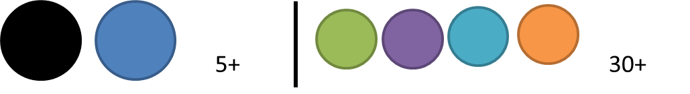
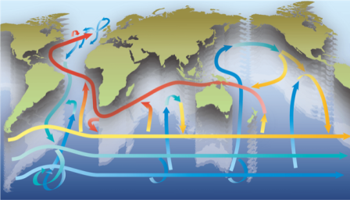
7. プロジェクト
ページ
Parks
日本語
Ken Mizutani
English
潮の満ち引きと気候の関係性をシミュレーションするプロジェクト
国立研究開発法人海洋研究開発機構（理事長 平 朝彦、以下「JAMSTEC」という。）気候モデル高度化研究プロジェクトチームの建部洋晶ユニットリーダーらは、気候モデルを用いた数値シミュレーション手法により、主に太平洋での潮の満ち引きによって発生する数cmから数m規模の海洋中の微細な海水混合が、海洋コンベヤー（図）と呼ばれる地球の海を巡る大きな循環の変化を通じて、遠く離れた南極環海の気候を決定する要因の一つであることを明らかにしました。
\100
\1,000
\10,000
\100,000
Fund
国立研究開発法人海洋研究開発機構
東京大学大学院理学系研究科
東京大学大気海洋研究所
Contact
Parks Inc.

Slide 8
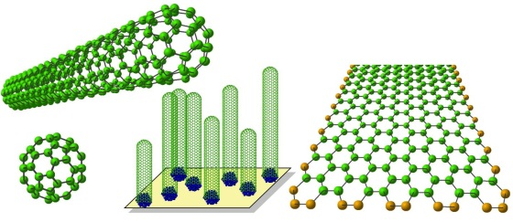
9. 組織ページ
研究室編
Parks
日本語
Ken Mizutani
English
プロジェクト
カーボンナノチューブ生成機構解明
選択的カーボンナノチューブ生成
ペロブスカイト太陽電池
Maruyama
-Chiashi
laboratory
コラボ企業
古河電工
Followers
5+
30+
Parks Inc.

Slide 9

9. 組織ページ
企業編
Parks
日本語
Ken Mizutani
English
支援中
プロジェクト
カーボンナノチューブ生成機構解明
選択的カーボンナノチューブ生成
ペロブスカイト太陽電池
MTS
水谷精機
工作所
コラボ研究室
丸山千足研究室
Followers
5+
30+
Parks Inc.

